Slide 1
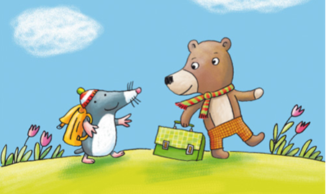
infomoment eerste leerjaar WELKOM! Zetten jullie alvast je micro uit?
Notes:
Lieselotte

Slide 2
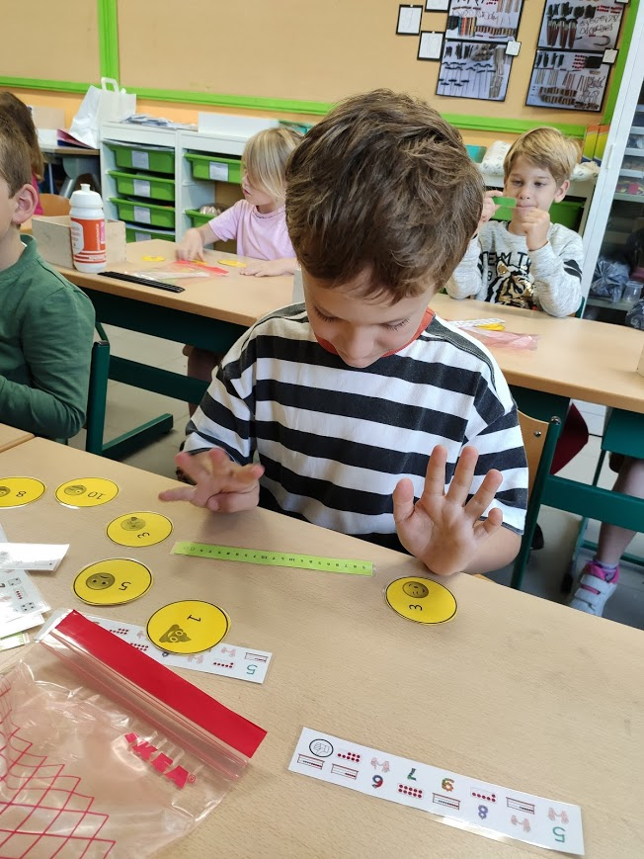
Vragen?
- Aan het eind
- Via de chatfunctie
Notes:
Lieselotte

Slide 3
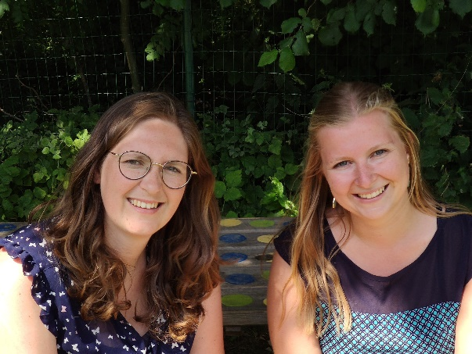
Even voorstellen
Juf Ellen Iedere voormiddag 2, 3 of 4 lesuren (behalve op donderdag) | Juf Lieselotte Vaste klasleerkracht Juf Jolien 2u zorg op donderdag
Met beide juffen:
Taal, rekenen en muzische vorming → Co-teaching, groeperen volgens niveau, groeperen volgens interesse, …
→ Flexibele groepen Enkel Juf Lieselotte:
Wereldoriëntatie en muzische vorming
E-mailadres: juflieselotte@bsmijlpaal.be
De website: www.bsmijlpaal.be  nieuwsbrief
Secretariaat: 09 226 75 00
Notes:
Lieselotte

Slide 4
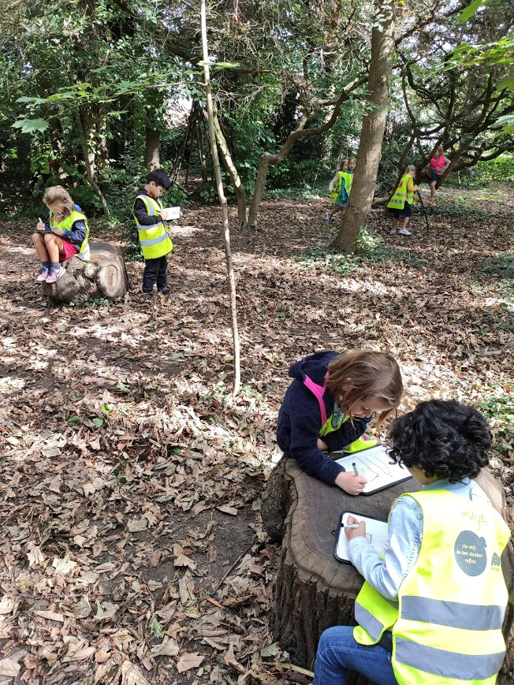
Benodigdheden
Voorzien door de school:
Mapjes, leesboeken en werkboeken
Schrijfpotloden, kleurpotloden, stiften, scharen en lijm
Etiketten op de mappen
Voorzien door de ouders:
2x A4-ringmap
Kaftpapier rond de agenda
Klein doosje
Laarsjes
Niet verplicht, wel handig voor huistaken: Pennenzak met extra schrijfpotlood, kleurpotloden, slijper, lijm, schaar…
Notes:
Ellen

Slide 5
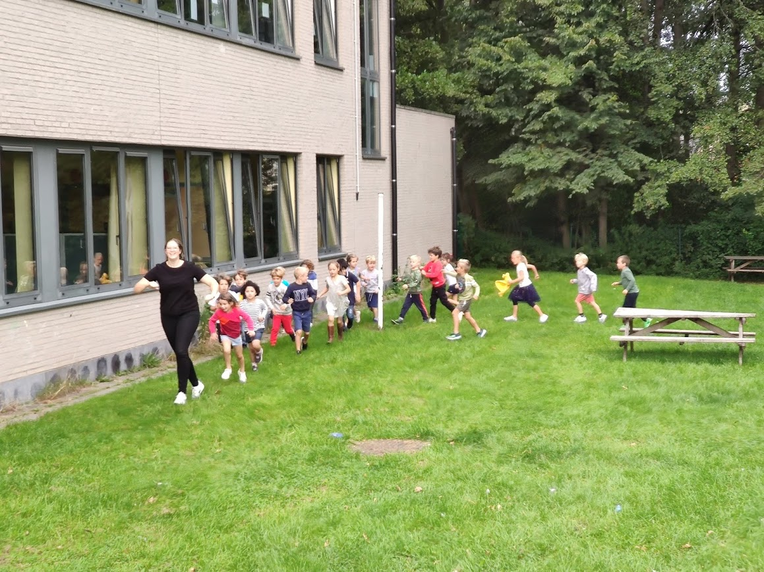
Communicatie = belangrijk! juflieselotte@bsmijlpaal.be jufellen@bsmijlpaal.be
Notes:
Ellen

Slide 6
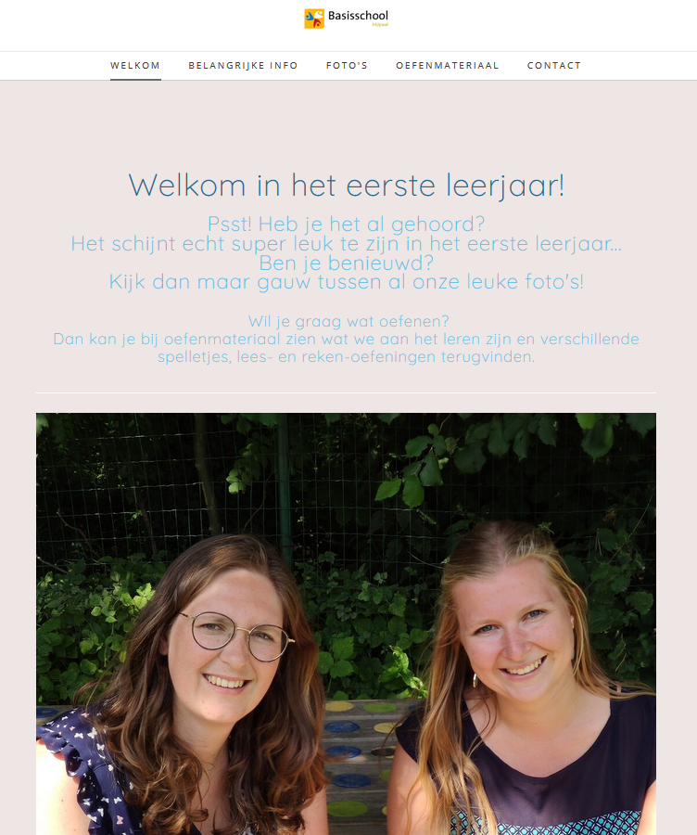
BLOG: eersteleerjaarmijlpaaldrongen.weebly.com
Notes:
Ellen

Slide 7
Schoolagenda BELANGRIJK COMMUNICATIEMIDDEL
dagelijkse controle
data op voorhand noteren door de ouders
dagelijks ondertekenen
taak wordt genoteerd op de dag dat het af moet zijn.
info over kind
turnen en zwemmen (op donderdag NM)
> brieven worden meegegeven in de plastiek map
Notes:
Lieselotte

Slide 8
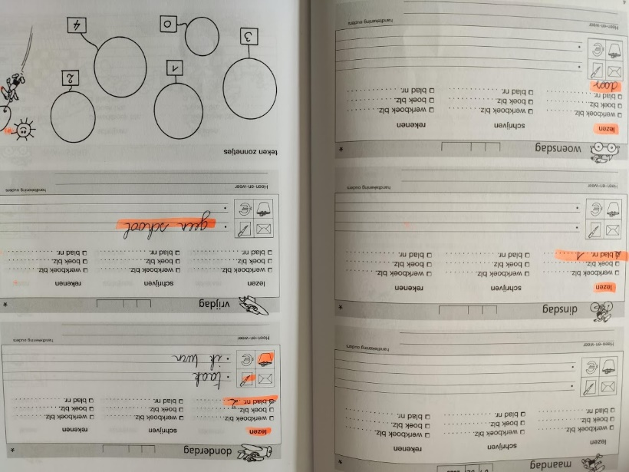
Huistaken
Taak: op maandag (1x taal, 1x rekenen) → tegen vrijdag
Leesmap (2x per week) → Dagelijks lezen! ☺
Huistaakbegeleiding – dagelijks behalve de vrijdag
Informatie schrijven op de huistaken = meerwaarde!
Huistaken maken mag altijd met concreet materiaal
Notes:
Lieselotte

Slide 9
COVID INFO
Pas zwemmen vanaf 21/9
Notes:
Lieselotte

Slide 10
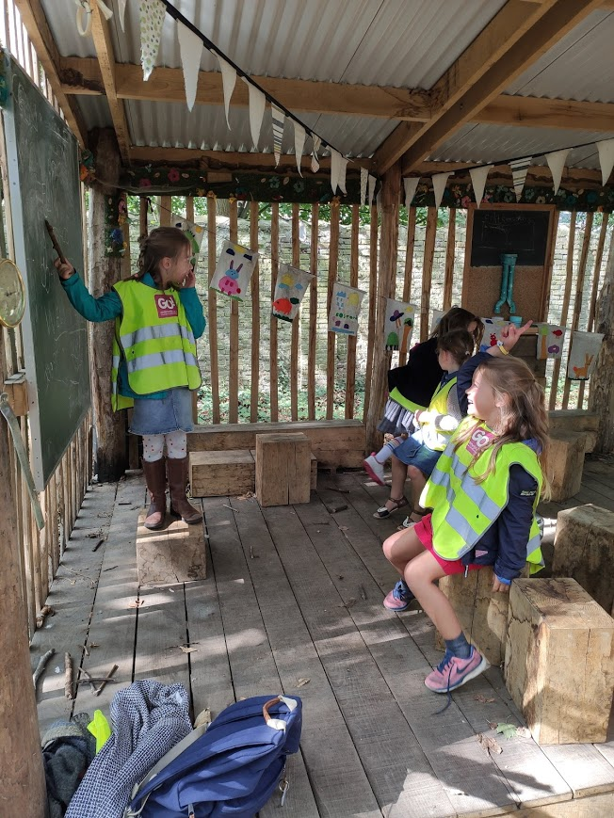
Wat zit er steeds in de boekentas?
De plastiek map > met leesmap, agenda en brievenmap
Letterdoosje
Eventueel pennenzak
Fruit, vieruurtje en een drinkfles met water
Notes:
Ellen

Slide 11
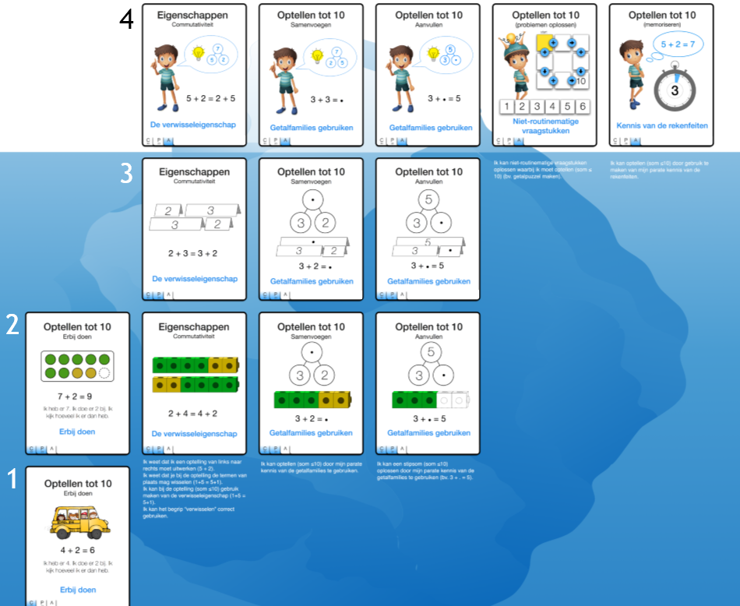
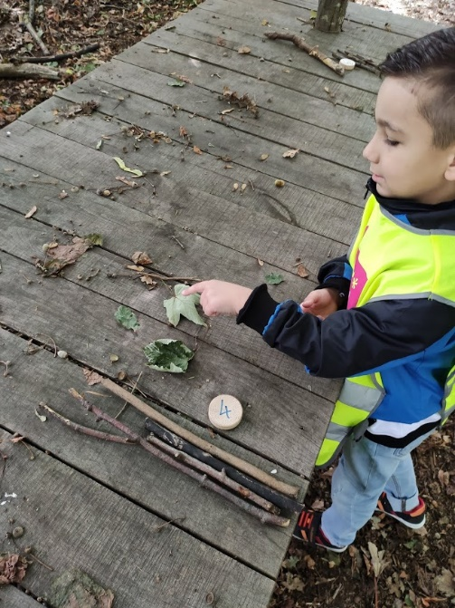
Rekenen
ijsbergmethode
al handelend leren
ervaringsgericht leren
wiskundig inzicht ontwikkelen
veel mogelijkheden tot differentiatie
Notes:
Lieselotte

Slide 12
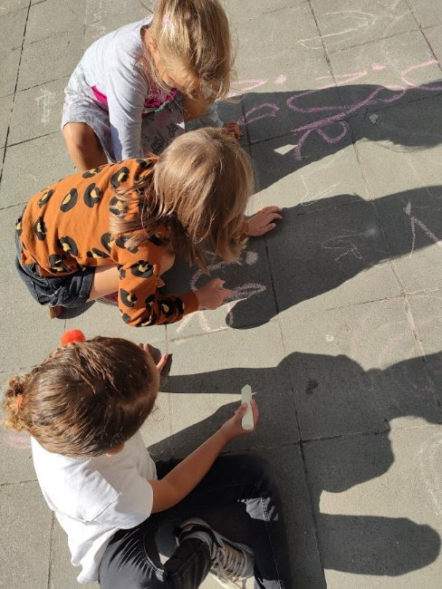
Taal
Methode: Mol en Beer
Materiaal:
leesboekjes
werkboeken
→ differentiatie: leesmap met leesoefeningen volgens niveau
Algemeen:
speels en creatief: themaverhalen of poppenspel
Alle taaldomeinen (spreken, luisteren, taalbeschouwing, spelling,…)
Aanleren van de schrijfletters
Notes:
Lieselotte

Slide 13
Wereldoriëntatie
zonder methode
verschillende thema’s
bv. naar school, herfst, Sinterklaas, gevoelens, lente, gezonde voeding, …
geregeld lessen rond het verkeer
leeruitstappen volgens een bepaald thema
muzische vorming
sociale opvoeding
Notes:
Lieselotte

Slide 14
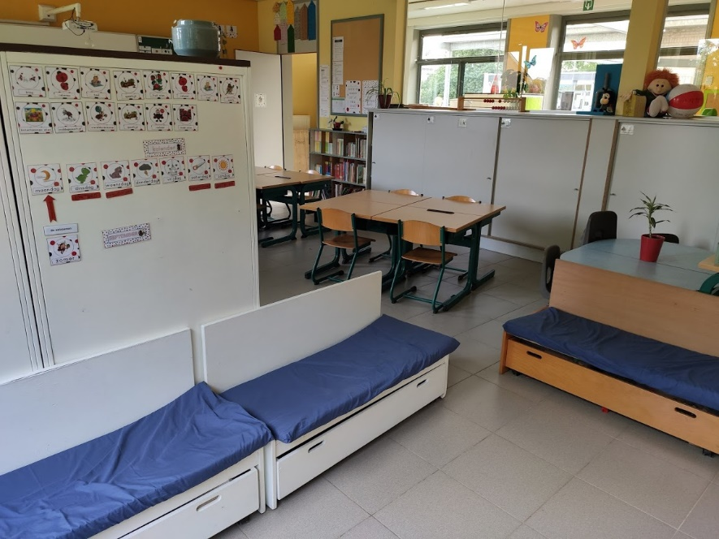
Overgang naar het eerste leerjaar?
Kringmoment
Daglijn
Aparte speelplaats
Ervaring in kleuter én lager
Notes:
Lieselotte

Slide 15
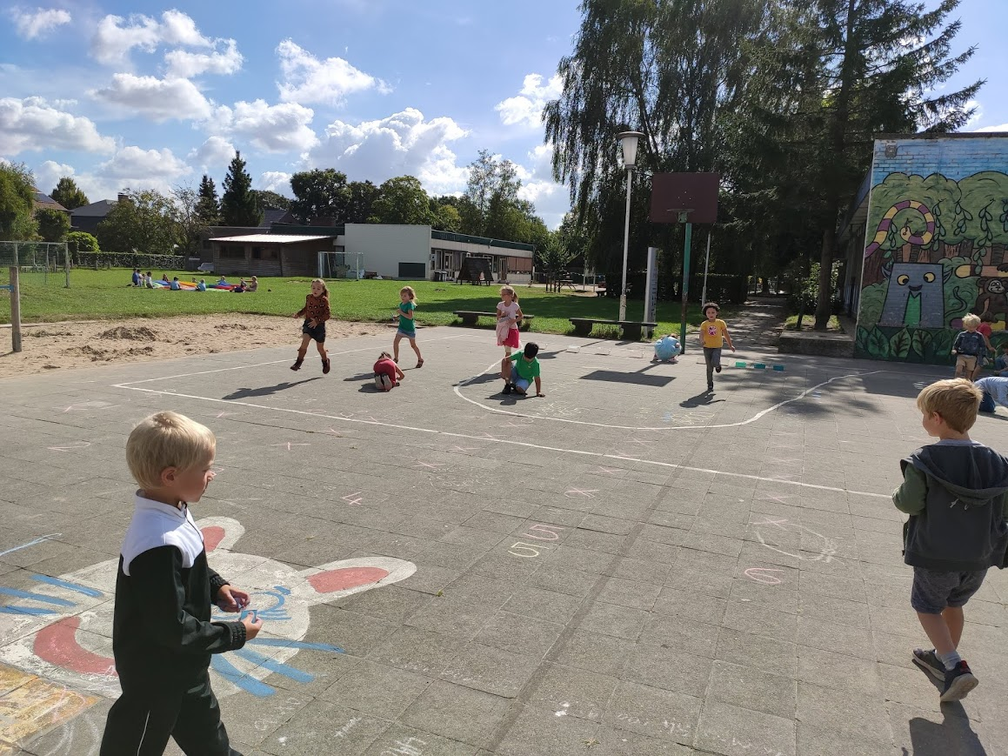
Een blad, oefening, hoofdstuk, … niet ingevuld?
Buiten inoefenen, spelenderwijs inoefenen, op de Ipad inoefenen, op uitstap inoefenen, …
Ervaringsgericht leren en focus op leerplezier
Notes:
Ellen

Slide 16
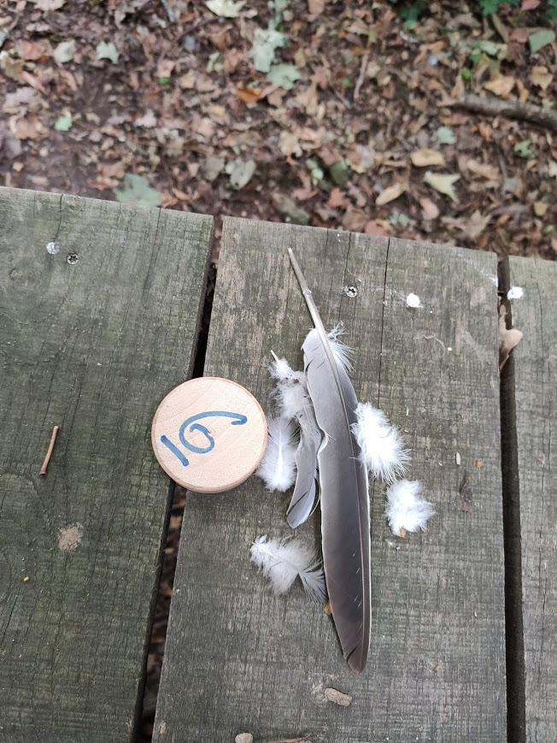
Zorg?
pre-instructie, differentiatie, begeleiding leerkracht, ondersteunend materiaal, coöperatief leren, niveaugroepen, individuele trajecten, …
+ Zorgmomenten met eigen juffen of zorgjuf Jolien
Notes:
Lieselotte

Slide 17
Zorgcoördinator
Juf Tineke
zorgcoördinator@bsmijlpaal.be
Gesprekken kunnen op afspraak
Visie: https://zorgmijlpaaldrongen.weebly.com/
Notes:
Lieselotte

Slide 18
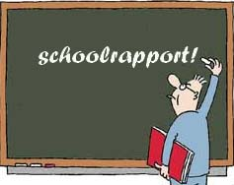
Rapport
4 rapporten
Breed evalueren
3 officiële oudercontacten, kan tussendoor ook op aanvraag.
→ rapporten worden dit schooljaar hervormd .
Notes:
Lieselotte

Slide 19
Speeltijden en maaltijden
Speeltijd: om 10u20 en 14u30, 15 minuten
Middagpauze: 12u15 - 13u35
Tussendoortjes:
→ voormiddag: fruit → namiddag: gezonde koek/noten/rozijntjes/fruit/…
Boterhammen in een brooddoos
Water in een drinkfles
Maaltijdlijst tijdig indienen!
COVID INFO: momenteel eten we nog boterhammen in de klas.
Notes:
Ellen

Slide 20
Nog even napraten…
maximumfactuur: via schoolfactuur
toiletgebruik: liefst tijdens de speeltijd, als het moet ook tijdens de les.
turnen en zwemmen:
→ turnen: shortje en schoolt-shirt
→ zwemmen: aansluitende, gemakkelijke zwemkledij, haar in een staart en algemeen gemakkelijke kledij en schoeisel.
Wees steeds op tijd!
Notes:
Ellen

Slide 21
Benieuwd naar onze klassen? ☺
Notes:
Lieselotte

Slide 22
Lokaal juf Ellen: Lieveheersbeestjesklas
Notes:
Lieselotte

Slide 23
Lokaal juf Lieselotte: Bloemenklas
Notes:
Lieselotte

Slide 24
ICT
Oefenen op vaardigheden (bvb. aan en uit)
Leerstof inoefenen
Meer info via https://youtu.be/NqwqVJ8VeGM
Notes:
Lieselotte

Slide 25
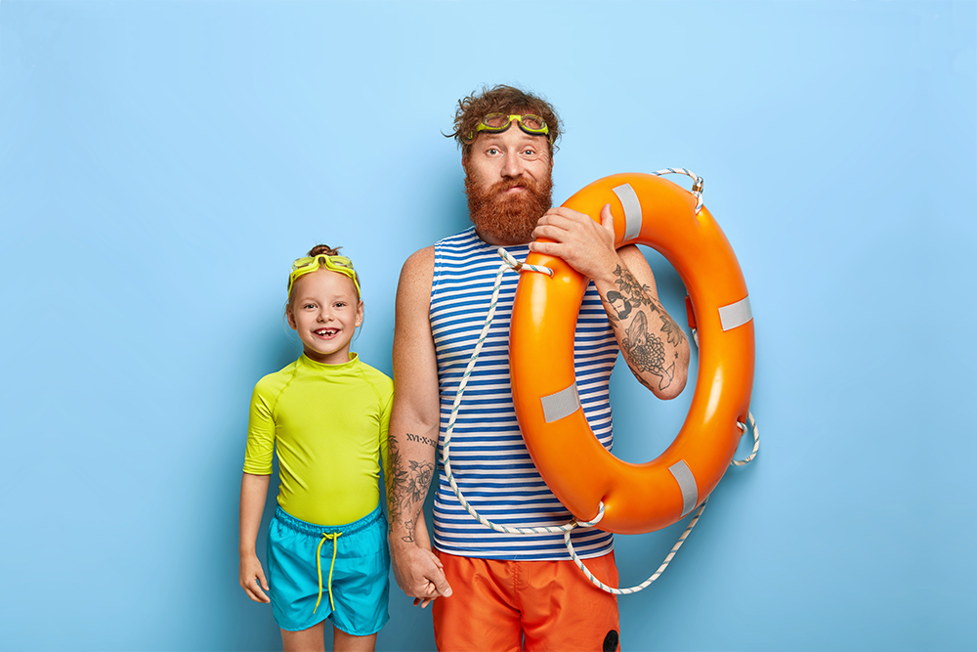
Openstaande vacatures ☺
Zwemouder
Notes:
Ellen

Slide 26
En dan nog één iets … ☺ Ons oudercomité zoekt leden. Zin in? Laat van je horen!
Notes:
Lieselotte

Slide 27
Vragen? Typ ze gerust in de chatfunctie

